Slide 1

Bangsímon Stocks
Finnur Jónasson
Matthías Páll Gissurarson
Ragnheiður Björk Halldórsdóttir
Sólrún Halla Einarsdóttir

Slide 2
Lýsing á hönnun
StockInfo
Sækir gögn og flokkar þau
StockAnalysis
Simple Moving Average
Beta-stuðull
Segir hvort eigi að kaupa eða selja
StockPlot
Notes:
-Forrit opnast með Google sem default
-Upplýsingar um fyrirtæki er birt fyrir ofan grafið
-Í menubarnum er „File“, „Plot“, „Dates“ og „Company“
-Skipt er um fyrirtæki í File-New ticker eða Ctrl+N
-Í „Plot“ er valið hvaða gögn viðkomandi vill plota og hægt að haka í „Simple Moving Average“ og „Volume“.
-Fyrir neðan grafið er stika sem stillir fjölda daga í Simple Moving Average
-Í „Dates“ er fyrst valið frá hvaða degi og síðan til hvaða dags viðkomandi vill plota
-Í „Company“ eru valmöguleikar um að sjá prófíl og lykilatriði fyrirtækis en þá er linkað inn á Yahoo.
-Fyrirsagnir frétta eru birtar í hægra horninu, ef smellt er á fyrirsögn er linkað inn á þá frétt
-Hægt er að breyta stærð grafs, sjónarmiði og vista grafinu með tökkum fyrir ofan grafið

Slide 3
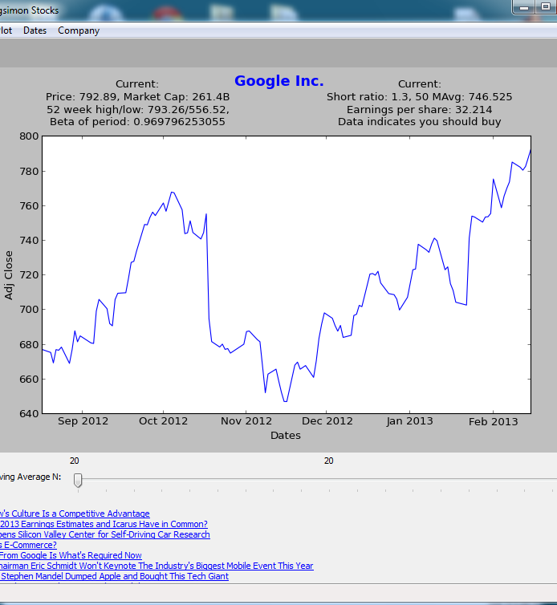
Lýsing á hönnun
StockUtil
Ber saman dagsetningar
StockGUI
Sér um uppsetninguna

Slide 4
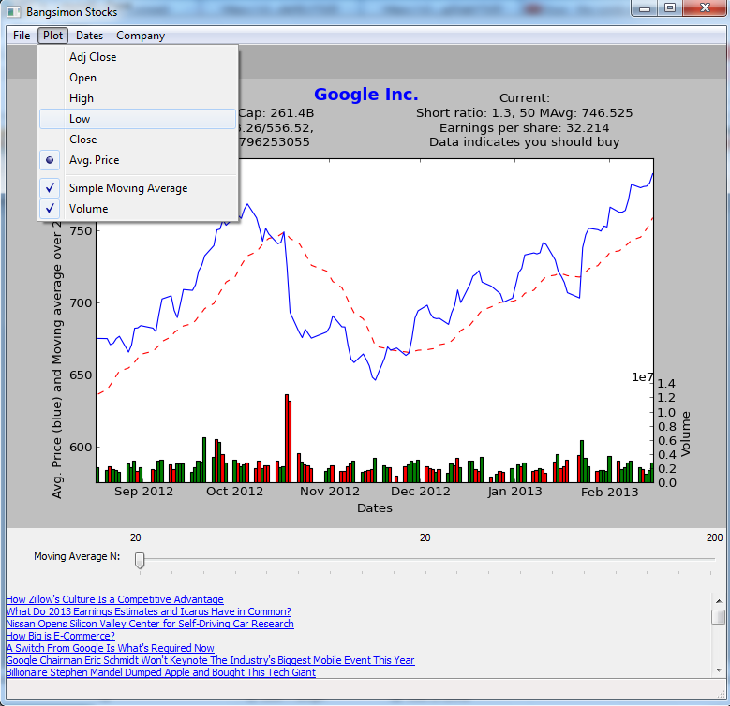

Slide 5
